Slide 1
HALOGEN TRO SENSORS

Slide 2
Background Information
ハロゲン式TRO濃度センサーは、淡水/海水/汽水向けに特別にデザインされた従来の薬剤式とは異なったアプローチを用いるセンサーです
流量に左右されない検査結果
自動洗浄機能
メンテナンスの手間は最小。2年毎のキャップ部交換のみ
TRO濃度以外にも以下の測定が可能:
伝導率
PSU
ORP
温度
pH
校正済みで納品
排水タンク不要
従来のTROセンサーより設置が容易

Slide 3
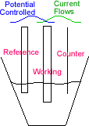
Theory of Operation
ハロゲン式センサーは三電極法を採用しています
ポテンショスタットは塩素を塩化物に還元する作用電極(陰極)に一定の電位を印加します
電位(電圧)は補助電極から供給。電位は、参照電極により仮想(浮遊接地)に参照されます
上記の結果として測定される電流(ナノアンペア単位)は、一定の範囲でTROレベルに比例します

Slide 4
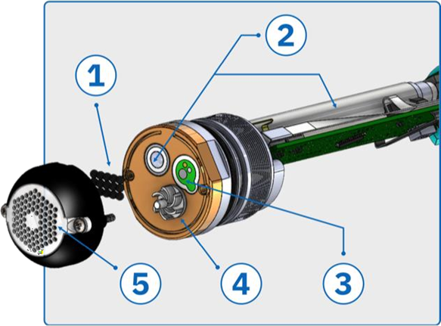
Sensor Components
スモールインペラ部④はセンサー内部のDCモーターと磁力で接続されており、キャップ内に常時適切な水流を発生させます
キャップ内にはクリーニングボール②が含まれており、内部に堆積物がたまらないように維持しています
②がPhセンサーの役割をしています
伝導率は塩素電極③で測定されます

Slide 5
ERMA FIRST S.A. Schisto Industrial Park (VIPAS), Block 13 Keratsiniou – Skaramagas AVE., 188 63, Perama, Greece Tel: (+30) 210 40 93 000 / Fax: (+30) 210 46 17 423 sales@ermafirst.com
HALOGEN TRO SENSORS

